Slide 1
廚餘再利用， 剩食變盛食。
崇學國小
飲食教育課程

Slide 2
家戶廚餘分類
依回收再利用方式分別 | 項目
可養豬 (熟廚餘) | 1. 剩菜剩飯 。 2. 過期的生米、生麵粉、奶粉、麥粉、米粉、 豆腐、豆花、豆干、肉乾、肉鬆、牛奶。 3. 辣椒醬、豆瓣醬、XO醬等調味料。 4. 罐頭食物。 5. 生或熟的肉類及其內臟、蝦殼等。 6. 披薩、蛋糕、麵包、餅乾、炸雞、炸薯條、 蛋塔、泡麵。
可堆肥 (生廚餘) | 1. 甘蔗渣、咖啡渣、中藥藥渣。 2. 榨汁後之果菜殘渣、用過的茶包內茶葉渣。 3. 龍眼、荔枝等果殼及果核、花生殼、瓜子殼、 開心果殼、蛋殼。 4. 香蕉皮、柳丁、橘子、柚子等水果皮。 5. 生菜根、菜葉。

Slide 3
廚餘回收注意事項
投入時應避免混入包裝塑膠袋、乾燥劑、金屬或木材類等不可自然分解、食用之垃圾，以避免傷害豬隻及造成二次環境污染。廚餘回收時應以鍋、桶盛裝，以塑膠袋盛裝者袋口請勿打死結。

Slide 5
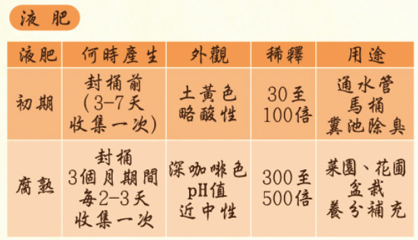

Slide 6
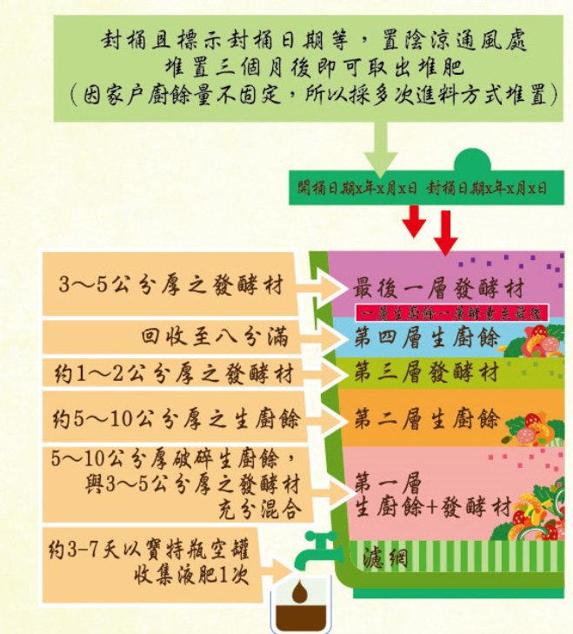
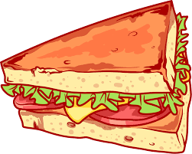
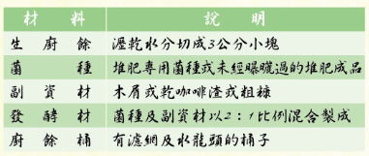
三明治 堆疊法

Slide 7
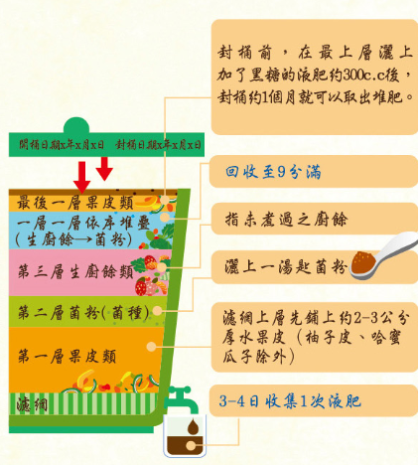
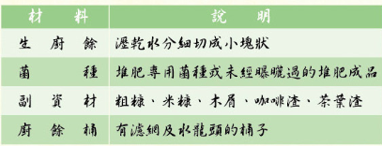
自然堆 疊法

Slide 8
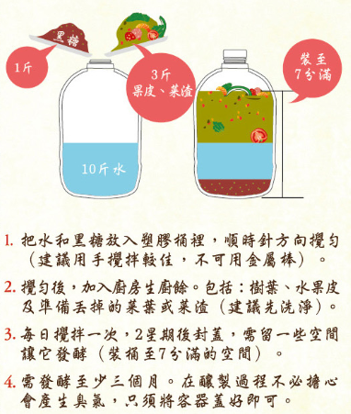
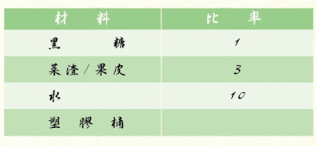
廚餘酵素DIY

Slide 9
97年東區富強社區
一、廚餘堆肥站基本資料
東區富強社區於97年設置，共9桶廚餘堆
肥桶，於堆肥桶上加上遮蔽物，避免陽
光直射，延長使用期限。
二、堆肥成品運用及管理
由社區內一位志工協助製作及管理堆肥
站點，社區偶會教學堆肥之製作，堆肥
成品用至於社區內植栽及有需求之民眾。

Slide 10
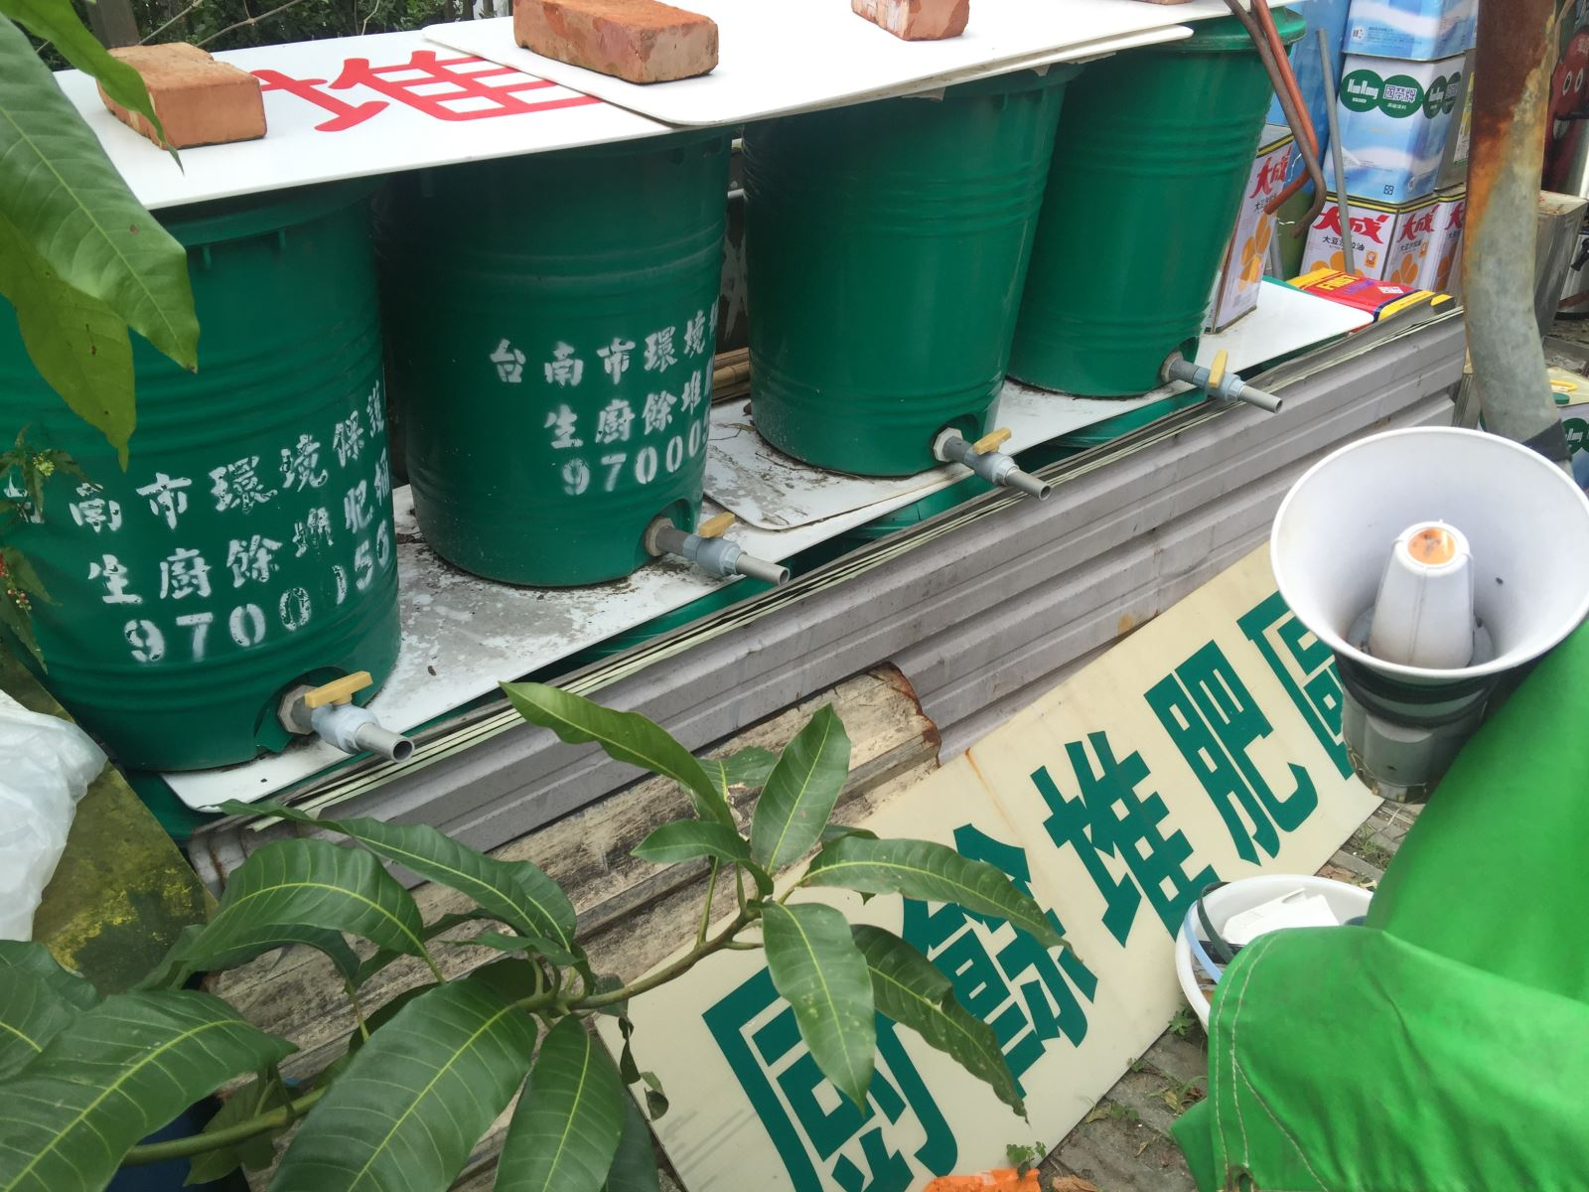

Slide 11
為減少臺南市垃圾處理量，臺南市政府環保局免費借用廚餘堆肥桶家戶廚餘堆肥桶借用原則：
1.每家戶可免 費借用1個20公升廚
餘堆肥桶(內附1包菌種)。
2.向所屬行政區之環保局清潔隊
登記借桶。
3.廚餘堆肥桶不做堆肥使用時，
需清理乾淨歸還原借用清潔隊，
正常使用下若有毀損(無需賠償)，
請洽原借用清潔隊。
4.各區廚餘輔導員將提供堆肥技
術且不定期訪查、輔導(電訪或
親自訪查)。

Slide 12
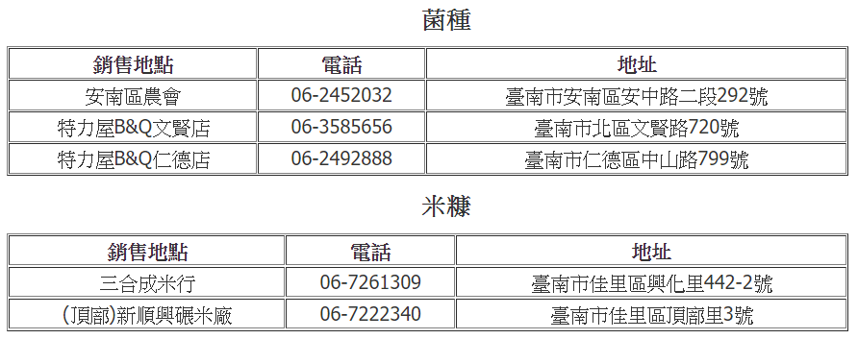
副資材及廚餘堆肥桶銷售點

Slide 13
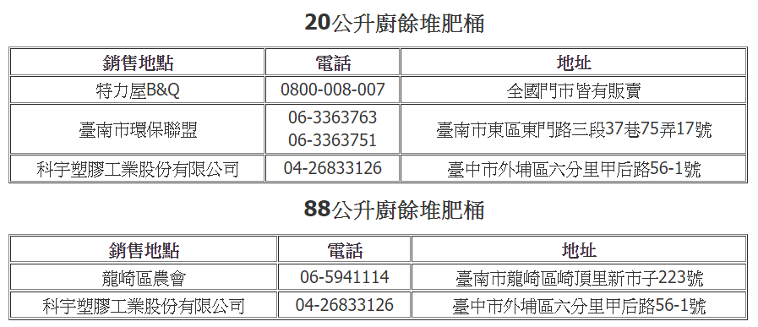
副資材及廚餘堆肥桶銷售點

Slide 14
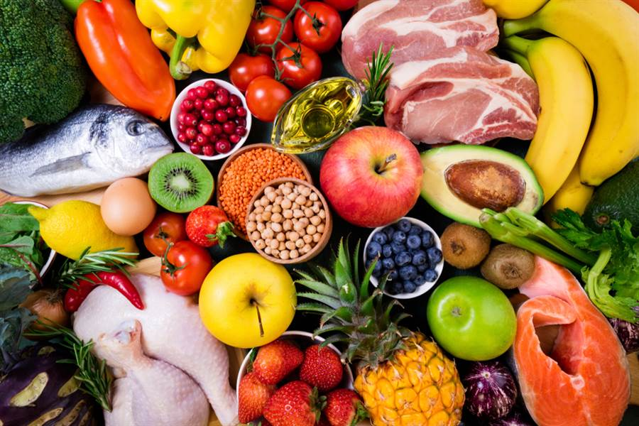
成為廚餘以前 從食物浪費到惜食的實踐
廚餘，一直是台灣回收處理的棘手挑戰；事實上，廚餘問題不是從「倒廚餘」這個動作才開始。
我們回朔廚餘為何成為廚餘，
發現整個食物供應鏈與
現代的消費者習慣，都
在共同製造過多的食物。

Slide 15
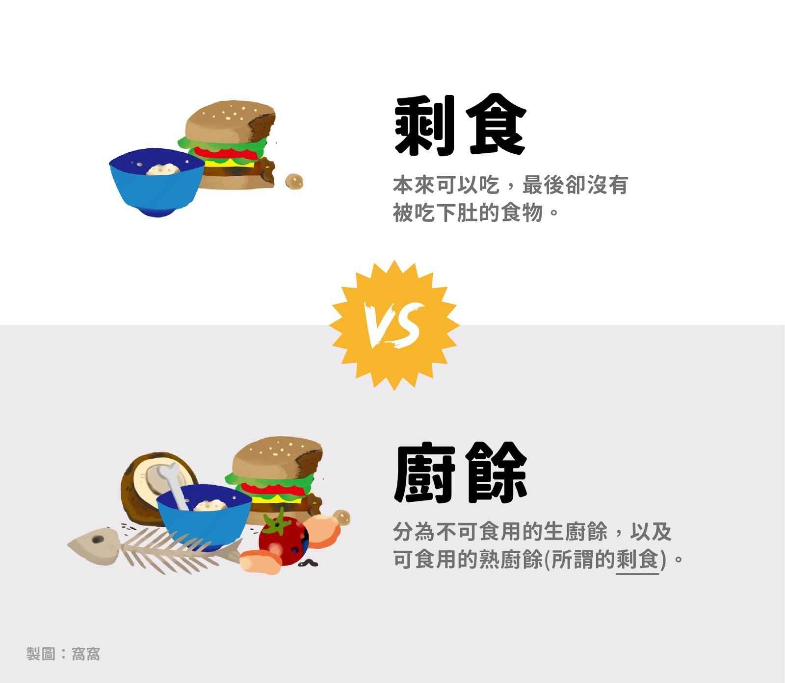
台灣平均每年回收54萬噸熟廚餘
和23萬噸生廚餘，另外還有144萬噸廚餘混入一般垃圾通通燒毀。

Slide 16
就算把食物都吃完， 也算浪費食物嗎?

Slide 17
廚餘回收再利用，
不就好了嗎？

Slide 19
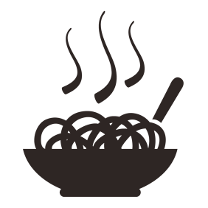
根據根據環保署統計，保守估計台灣平均每人一年的廚餘量約158公斤，與歐美並列，同為浪費大國，比中日韓平均多20％，更是南亞，
東南亞的8.7倍，中南部非洲
的16倍，台灣平均每人一年
浪費廚餘約96公斤，約全台
浪費220萬公噸(2,200,000,000公斤)。

Slide 20
這些數據資料顯示，台灣在食物資源上並不缺乏，而是過多的資源無法被平均分配，我們發現，當今台灣社會最缺乏的，不是食物，而是缺少途徑傳遞資源到這些有困難，
有需要的人們手中，當一
般人握有過多的食物資源
時，往往不知道去哪裡尋
求資源更好的利用方式，
甚至不知道還有除了扔進
垃圾筒更有意義的處理。

Slide 21
聯合國警告：
全球飢餓人數在增加
聯合國（UN）2018年發布「世界糧食安全和營養狀況」報告，指出極端氣候對全球農業產生負面影響，導致世界各地飢餓人口持續增加。
聯合國表示，極端氣候導致的乾旱及洪水，是造成飢餓人口增加的主因，因為氣候變化導致地方降雨改變，雨季開始時間的早晚影響了主要作物小麥、水稻和玉米的收成。

Slide 22
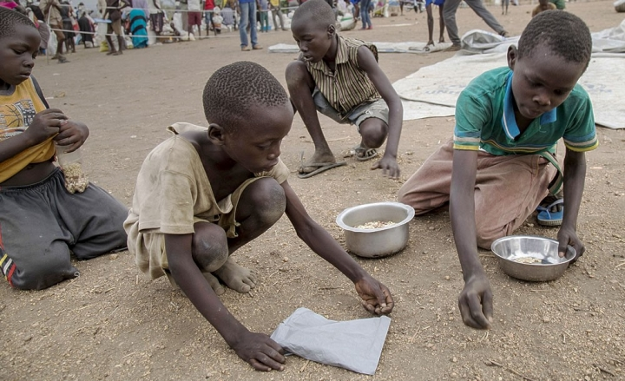
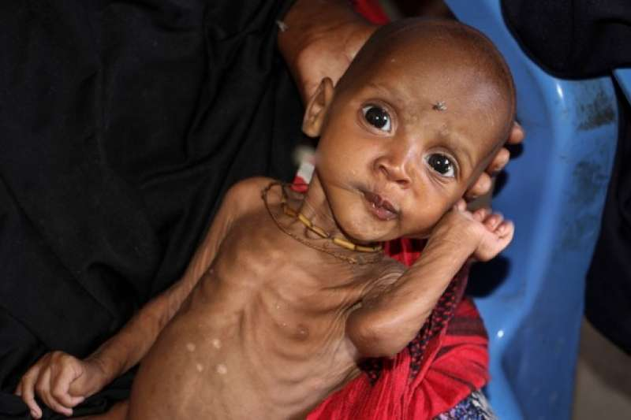
聯合國糧食報告，全球8.21億人
飢餓、20億人缺健康食物
據聯合國「世界糧食安全和營養狀態」報告指出，全球飢餓人口總數連續三年升高，
2018年有8.21億人處於飢餓與營養不良，
更有20億人無法獲得乾淨營養的食物。

Slide 26
該怎麼做才能減少剩食與浪費？

Slide 30
台東首設共享冰箱，
推動零剩食兼拉近人際關係。
最新更新：2019/09/29 19:46
台東市馬亨亨大道旁的萬善堂近日設置一台冰箱，裡面的食物供民眾任意存、取，台東縣政府今天表示，積極推廣低碳飲食及零剩食習慣，台東終於有第一個共享冰箱據點。

